Slide 1
Patología pulmonar neoplásica Casos clínicos
Anatomía Patológica
HCUCH

Slide 2
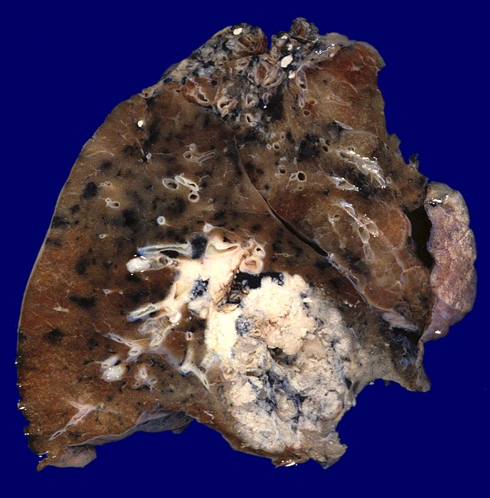
Notes:
Carcinoma escamoso cavitado

Slide 3
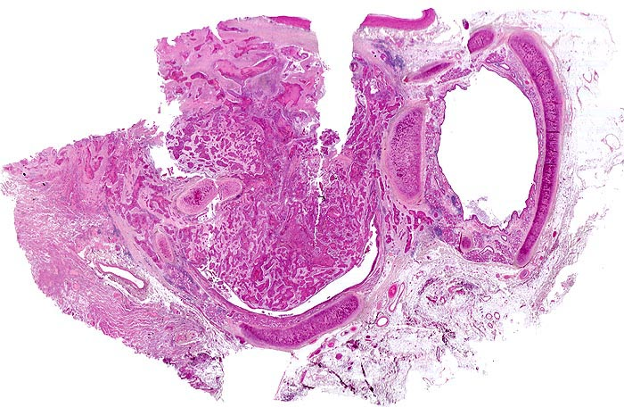
Notes:
Carcinoma escamoso infiltrante con componente intraluminal

Slide 4
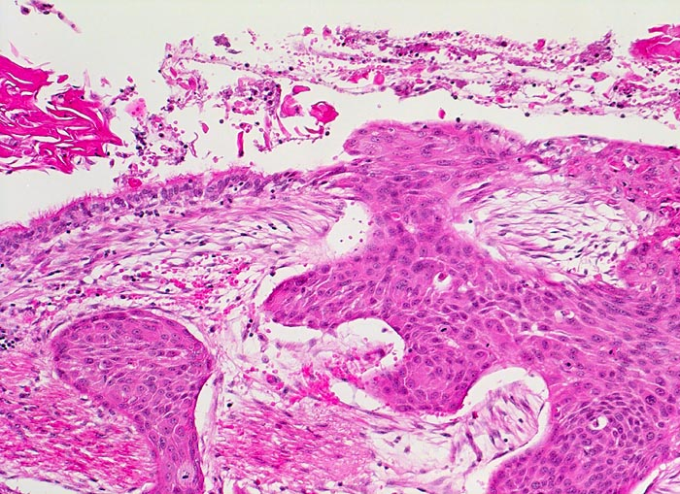

Slide 5
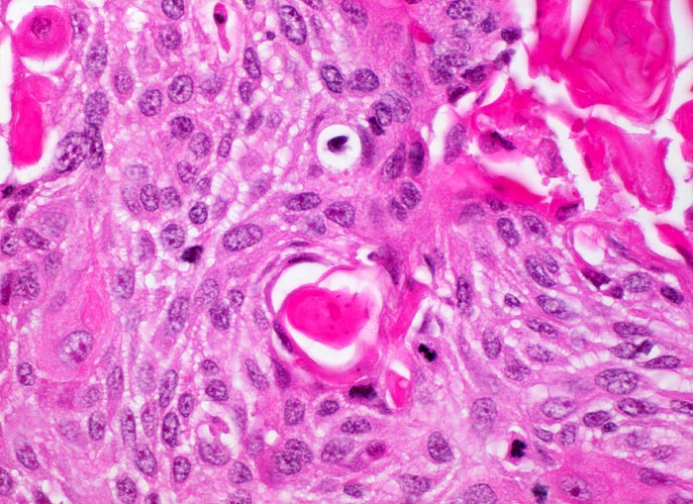

Slide 6
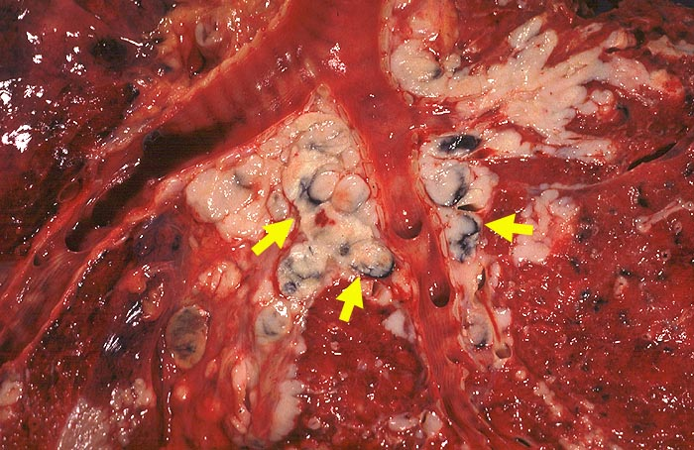
Carcinoma de celulas pequeñas

Slide 7
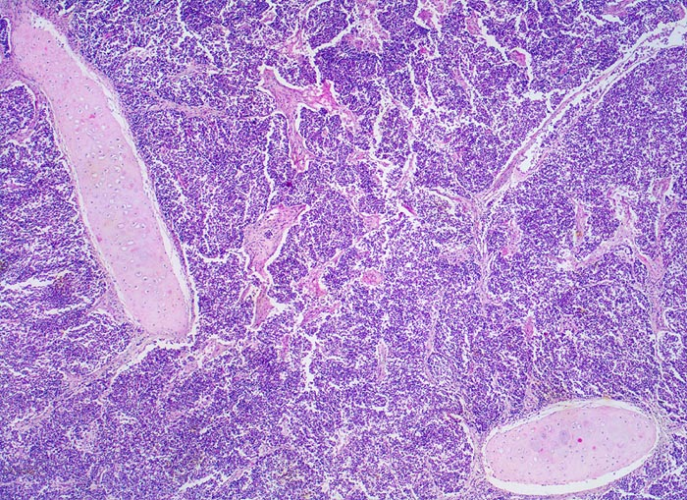
Carcinoma de celulas pequeñas

Slide 8
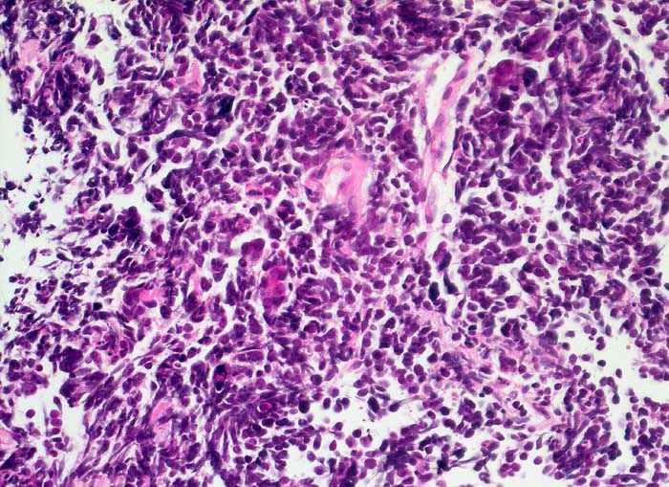

Slide 9
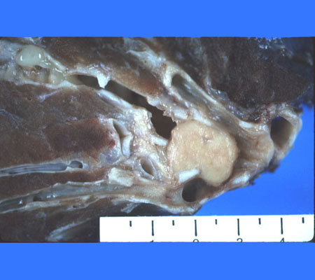
Carcinoide endobronquial

Slide 10
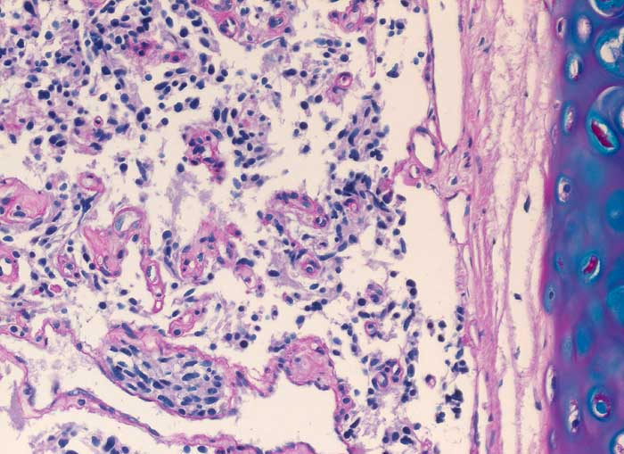
Tumor carcinoide

Slide 11
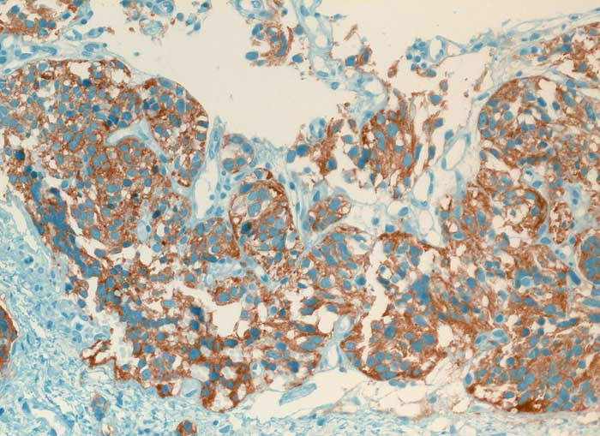
Inmunohistoquímica

Slide 12
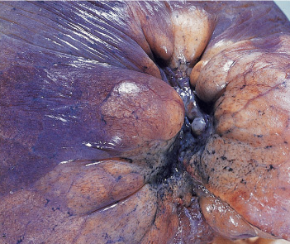
Adenocarcinoma

Slide 13
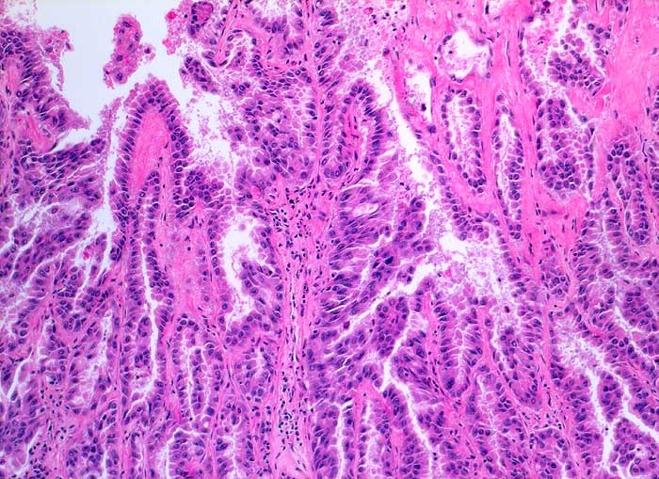

Slide 14
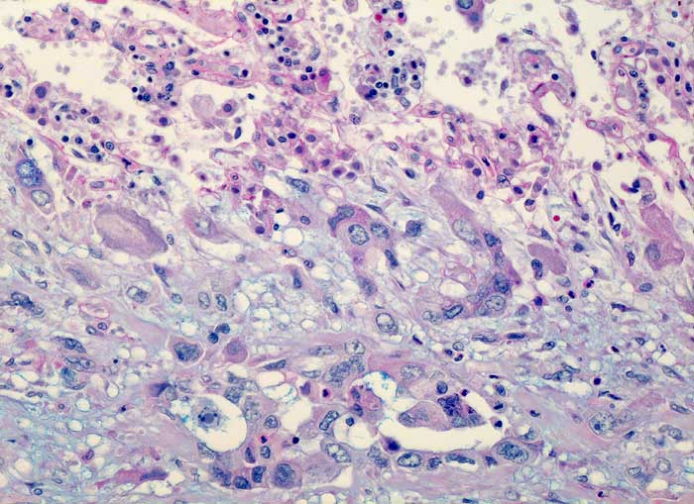

Slide 15
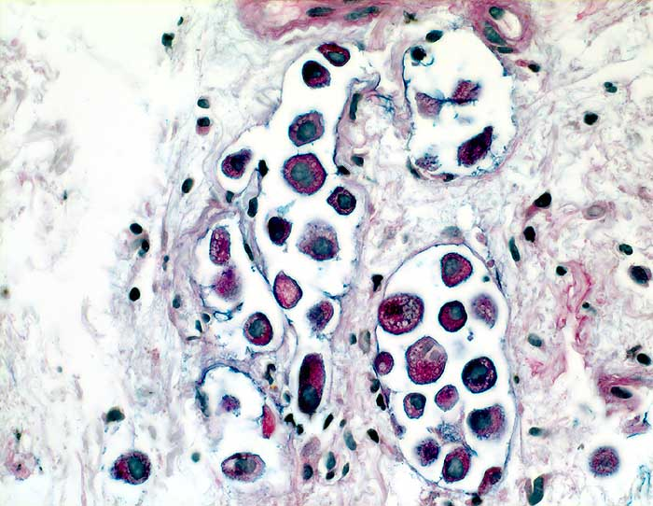

Slide 16
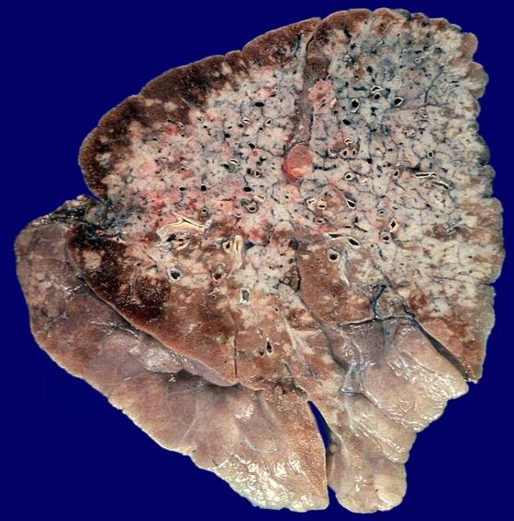
Adenocarcinoma patron lepidico

Slide 17
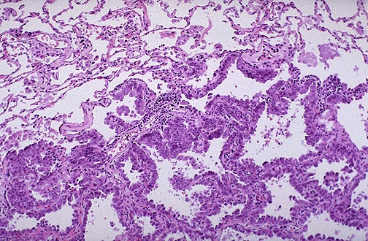

Slide 18
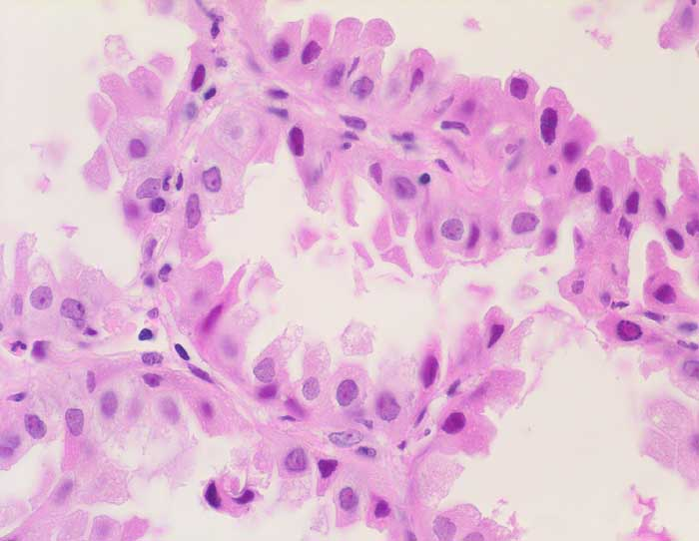

Slide 19
CARCINOMAS RESECADOS
Precisión de Tipo Histológico.
Factores Pronósticos Histológicos.
Grado Histológico
Permeaciones vasculares
Nidos tumorales
Fenotipos de mal y buen pronóstico

Slide 20
Importancia Pronóstica
ADC in situ y MIA
ADC Predomiantemente lepídico
LCNC Ckit positivo
LC Null cell
LC Fenotipo Rabdoide
SQ Basaloide
Carcinoma Sarcomatoide
ADC Score 5/6 en estadios precoces.
Mejor pronóstico
Mal pronóstico

Slide 21
Escenario 1
Frecuencia 40%
Clínico y radiológica historia de masa pulmonar compatible con primario
No hacer inmunohistoquímica
Notes:
Morfología de ADC pulmonar primario sin sospecha de otro primario en paciente con clínica e imagen compatible

Slide 22
Escenario 2
Frecuencia 20-30%
Clínica y radiología compatibles con primario
Histología pobremente diferenciada
Notes:
Histología no favorece ADC primario, se tiene que confirmar con IHQ

Slide 23
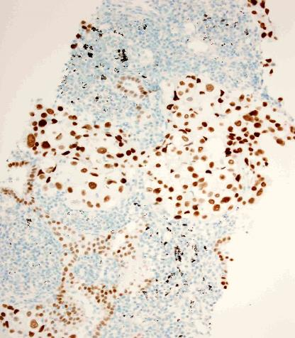
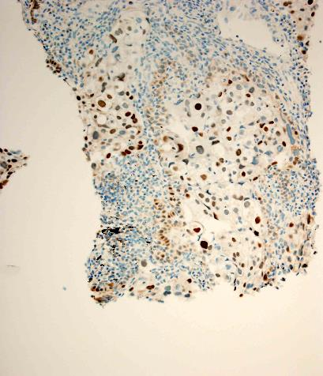
NSCLC – FAVORECE ADENOCARCINOMA
TTF-1
P63
Notes:
Se ha descrito que los tumores adc que coexpresan ttf1 y p63 de reordenamiento alk eml

Slide 24
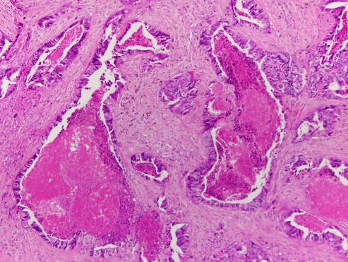
Escenario 3
Notes:
Fenotipo diferente a ADC pulmonar clásico (variantes poco frecuentes)

Slide 25
Escenario 3
Tipo intestinal
Recomendación:
Obtener información clínica y PET
Frecuencia 10%
Clínica y radiología compatibles con primario
Morfología inusual.
IHQ: - CDX2 +++
- CK20 +++
- CK7 +++
- Napsina y TTF-1 -
Notes:
Recomendación: historia clinica y petr

Slide 26
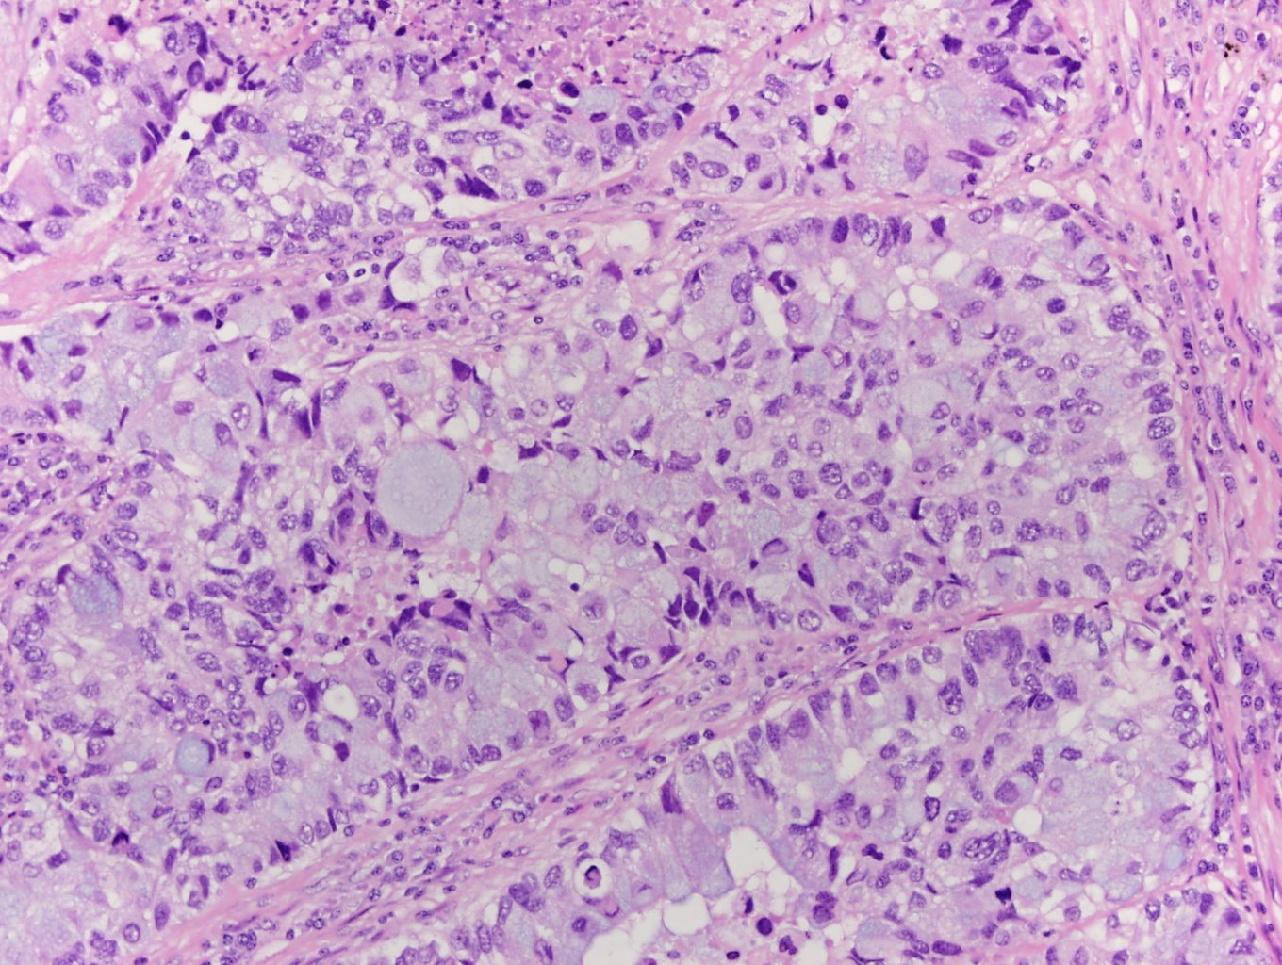
Escenario 4
Frecuencia 10-20%
Clínica dudosa de primario pulmonar
CDX2: Negativo
TTF-1:Positivo
Entonces primario pulmonar
Anillo de sello
Notes:
Ningun anillo de sello pulmonar es cdx2 positivo

Slide 27
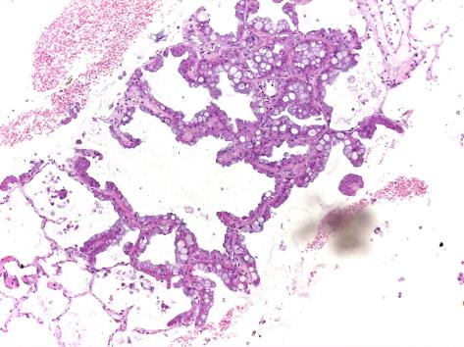
Escenario 5
Historia de masa pancreática
TTF-1 Negativo
CDX-2 Positivo.

Slide 28
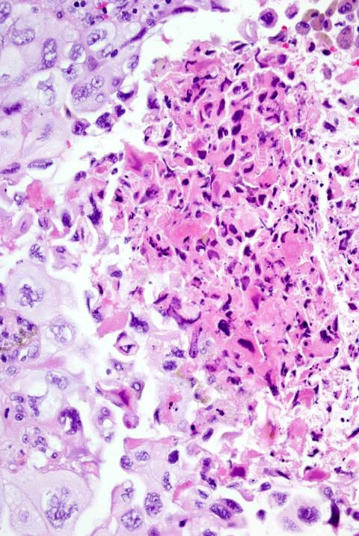
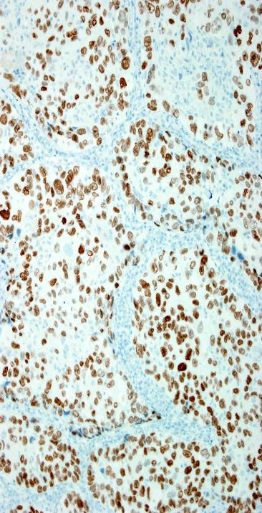
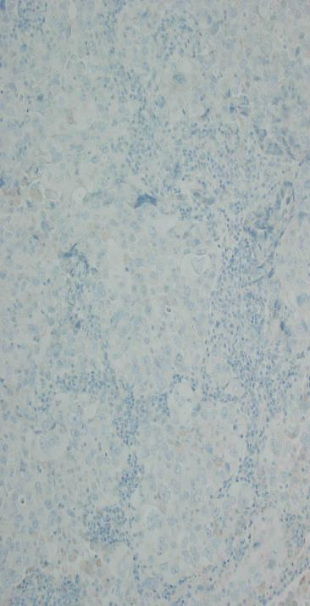
ADENOCARCINOMA PSEUDOKERATINIZANTE
TTF-1
p40

Slide 29
Caso 1

Slide 30
Caso 1
Hombre de 58 años.
Fumador 20 paquetes año.
Tos y pérdida de peso
TAC Tórax: Nódulo de lóbulo superior
Se realiza Lobectomia superior con margen bronquial positivo. Ganglios hilares metastásicos.

Slide 31
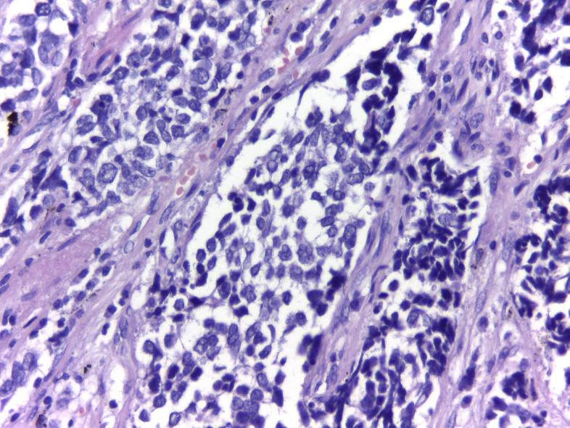

Slide 32
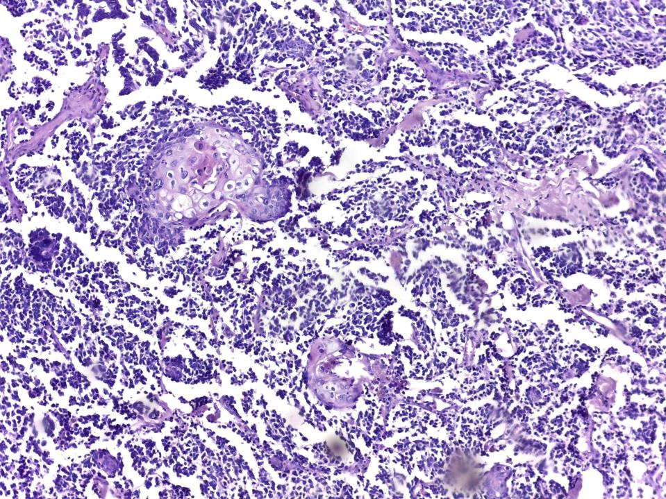

Slide 33
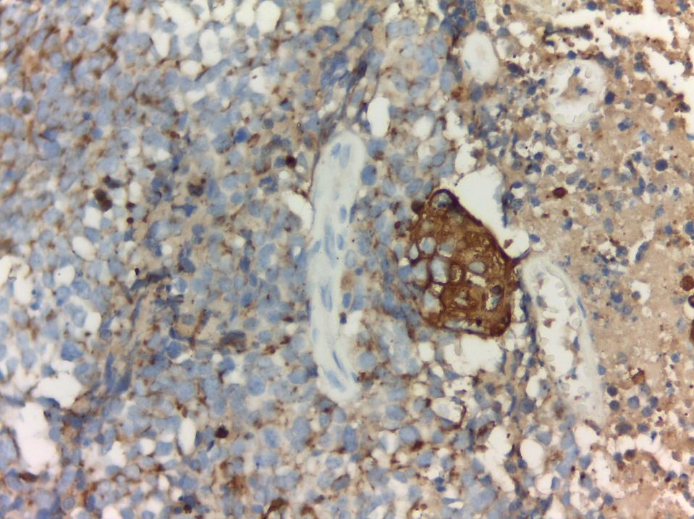
KER AE1/AE3

Slide 34
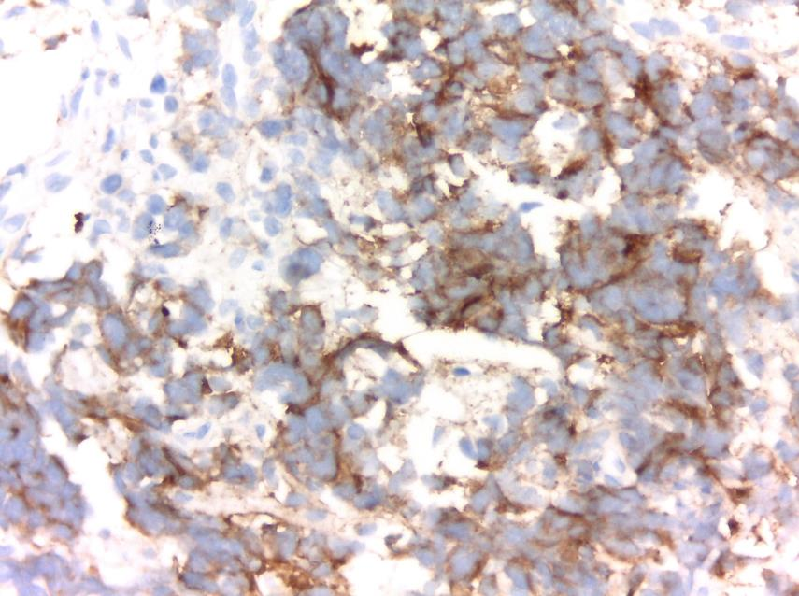
Sinaptofisina

Slide 35
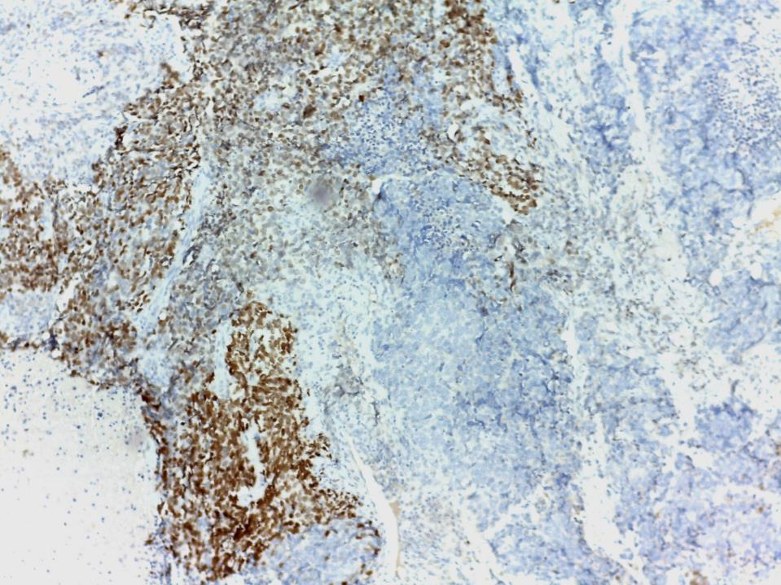
TTF-1

Slide 36
Diagnóstico
Carcinoma Neuroendocrino de Alto Grado (SCC) Combinado.

Slide 37
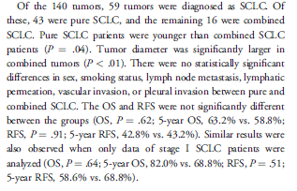
No hay diferencias en sobrevida entre puros y combinados SCLC
Los tumores combinados fueron de mayor tamaño y en pacientes más jóvenes.
No diferencias estadísticamente significativas en OS y RFS entre los grupos. ( 62% vs 58.8%)
Notes:
140 tumores 59 SCLC, 4

Slide 38
Caso 2

Slide 39
Hombre Fumador de 73 años
Tumor en Lóbulo superior izquierdo de 3,4 x 3,2 cm.
Lobectomía con linfadenectomia T2a N0 M0
(ESTADIO I)
PL1 ( Compromiso de pleura visceral )

Slide 40
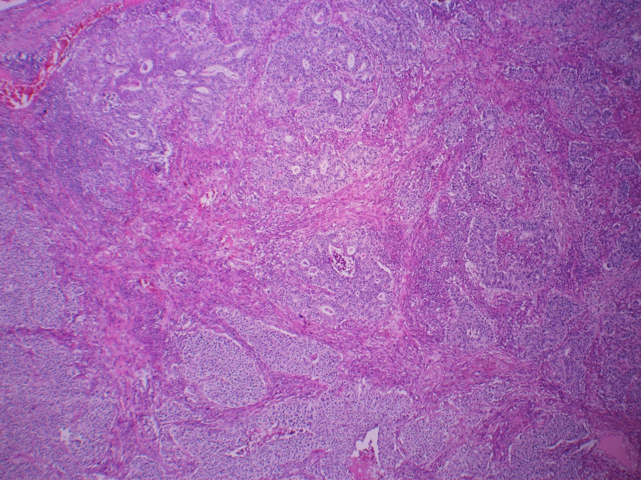

Slide 42
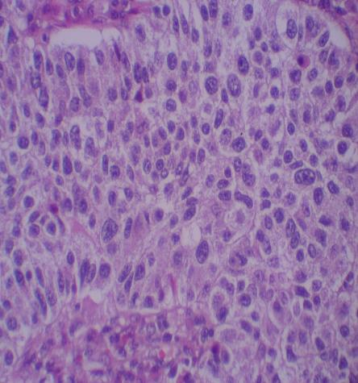

Slide 43
TTF-1
SINAPTOFISINA

Slide 44
Diagnóstico
Carcinoma Neuroendocrino de células Grandes Combinado con ADC. (70-30%)
Morfología Neuroendocrina e IHQ compatible.
LCNEC empeora pronóstico en estadios precoces .
32% de sobrevida a 5 años Estadio I vs 60% Estadio IA-IB en ADC
Expresión de CD117 en LCNEC confiere peor pronóstico
Notes:
Adyuvancia Cisplatino IRINOTECAN

Slide 45
Caso 3

Slide 46
Caso 3
Hombre de 35 años
No Fumador
Masa de 12 cm en lóbulo superior.
Adherido a pericardio.

Slide 48
Notes:
Minimo etroma o estroma mixoide.

Slide 55
TTF_1
KER AE1/AE3

Slide 56
VIMENTINA
CD34

Slide 57
Diagnóstico
Carcinoma Pleomorfico ( Células Gigantes y de Células Fusadas)
2-3% en las series quirúrgicas.
Rara vez no se presentan juntos ambos patrones.
Relacionado con tabaco, asbesto o inmunosupresiòn.
Lugares inusuales de metástasis (retroperitoneo y tubo digestivo)

Slide 58
Carcinoma Pleomórfico
Se encuentra combinado frecuentemente con Célula Grande (43%) y ADC (31-72%) Ca Escamoso (26%) los cuales deben reportarse.
Expresan Vimentina y Fascina. La expresión de marcadores inmunohistoquímico de pulmón (P40, TTf-1 Keratina 7) son variables.
Notes:
Diferencial con SS puede ser dificil

Slide 59
Carcinoma Pleomórfico
Diagnóstico Diferencial:
Sarcomas(SS)
Melanoma
Hemangioendotelioma epitelioide

